Slide 1

WORKSHOP
INTRODUCTION
TO
COLLABORATIVE CODING
By: Huy Pham (2021)

Slide 2


Giới thiệu về lập trình theo nhóm
Nội Dung
Các công cụ để làm nhóm

Slide 3



Tại sao nên lập trình theo nhóm?
Một mình
“Nhiều mình”
Tăng khả năng giải quyết vấn đề & sự sáng tạo

Slide 4

Tại sao nên lập trình theo nhóm?
Phát triển kĩ năng cá nhân

Slide 5
“Here are the 10 skills employers say they seek, in order of importance:
1. Ability to work in a team”
(Tạp chí Forbes)
Source: The 10 Skills Employers Most Want In 20-Something Employees (forbes.com)

Slide 6
Kĩ năng giao tiếp và cộng tác
Communication
Collaboration
Critical Thinking
Creativity
“4C”
Notes:
Thế kỉ 21 đòi hỏi 4T. Không phải “Chi Chi chành chành”. Nhưng trường không dạy

Slide 7
Kỉ luật:
Tôn trọng giờ giấc
Làm việc chuyên nghiệp (đừng tùy hứng)
Lập trình cùng người khác - Lưu ý gì?
Coding:
Viết code mạch lạc, rõ ràng
Đừng “lấy le”, “thể hiện”
Notes:
Thế kỉ 21 đòi hỏi 4T. Không phải “Chi Chi chành chành”. Nhưng trường không dạy

Slide 8
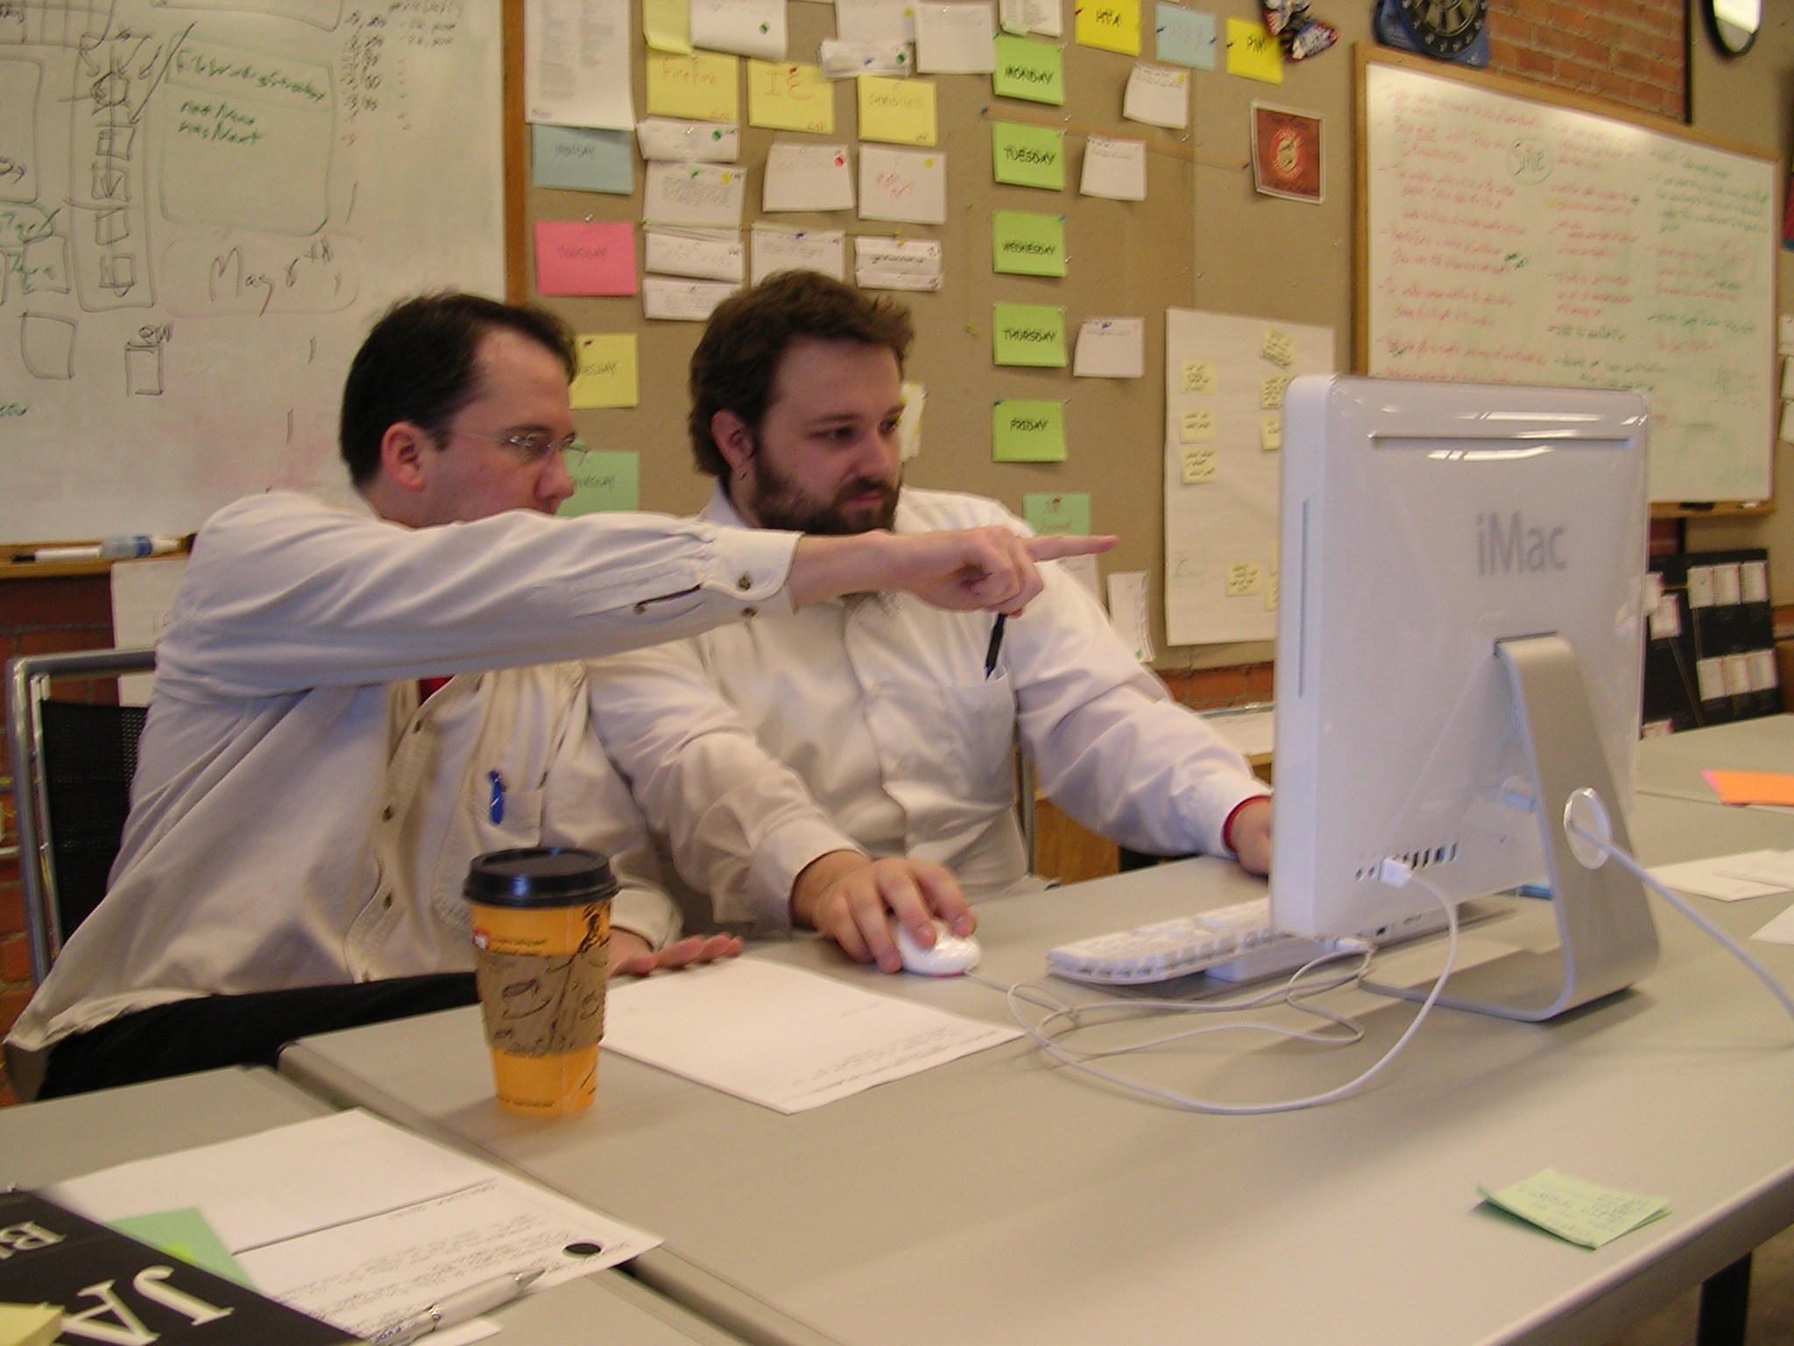

Giới thiệu về “Pair-programming”
Driver
Navigator
2 > 1 + 1

Slide 9
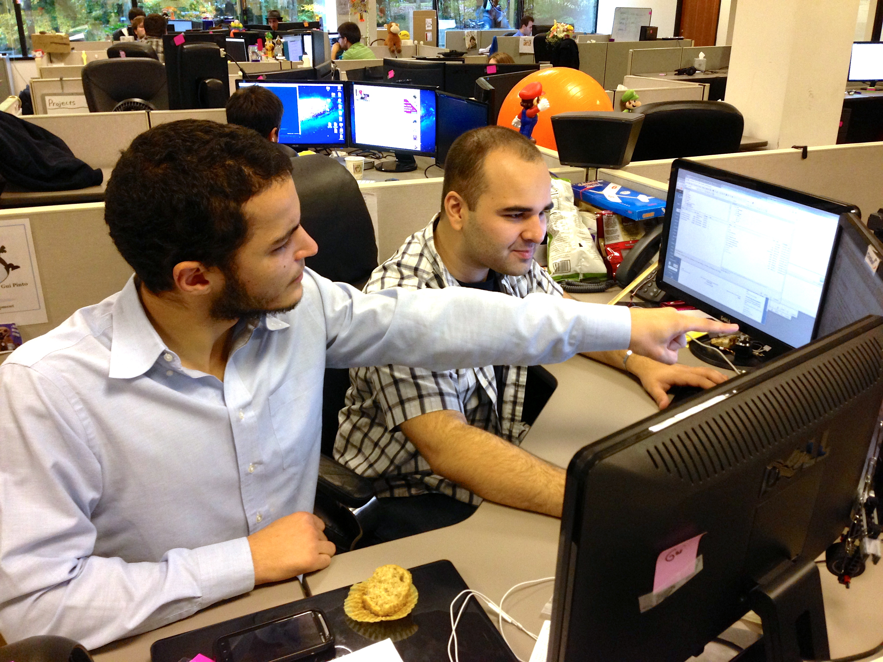
Thời gian
Ít lỗi
Học hỏi
Tập trung
Tự tin
Lợi ích

Slide 10



Một Số Công Cụ để Code Chung
Visual Studio Code Live Share

Slide 11

?Source Code Control System?

Slide 12
GitHub giúp được gì?
Lưu lại thay đổi của code
Biết ai đổi code (để đổ tội)
Code chung với nhau, nhiều người làm cùng lúc
Đưa về các version cũ (Lỡ code mới không chạy được)

Slide 13
GitHub vs “cái khác”?
Chuyên nghiệp
Không sợ mất
Dễ xem các thay đổi trong code
Chứng tỏ

Slide 14




REPOSITORY (REPO)
COMMIT
1/1/2021, 00:01 am
2/1/2021, 10:01 am
Code hồi sáng (tấm chiếu mới)
3/1/2021, 12:12 pm
16/1/2021, 8:15 am
Code của ngày hôm qua
Commit để GHI LẠI CÁC THAY ĐỔI TRONG CODE
Đì lây(100);

Slide 15
UPLOAD
COMMIT
DOWNLOAD
CREATE REPO
EDIT
RETRIVE
Notes:
Tạo Account -> Tạo Repo -> Upload/Create -> Commit -> Edit -> Commit -> Retrieve Previous Version -> Comment on a commit

Slide 16
ARDUINO LIBRARY
PROJECT
DELETE
COMPARE
WEBSITE
CONTRIBUTORS
Notes:
Compare: Blame -> Select version
Website: Go to repo -> Settings -> GitHub Pages -> choose Source

Slide 17
EDIT
Download
VIEW
LIVE SHARE
Notes:
Tạo Account -> Tạo Repo -> Upload/Create -> Commit -> Edit -> Commit -> Retrieve Previous Version -> Comment on a commit

Slide 18

Giá Trị Của Các
Dự Án Thực Tế
Value of
Practical Projects

Slide 19




Giúp chứng minh kĩ năng và kiến thức của mình với nhà tuyển dụng
Việc Làm
Củng cố và nâng cao đáng kể kiến thức.
Kiến Thức
Học hỏi và “va chạm” với nhiều công nghệ mới, bạn mới
Học Hỏi

Slide 20

OBJECTIVES
Lập trình nhóm
GitHub cơ bản
Dự án thực tế

Slide 21

Huy Pham
Intro to Collaborative Coding
Waterloo, Ontario, Canada
huyp.9a3@gmail.com

